Slide 1
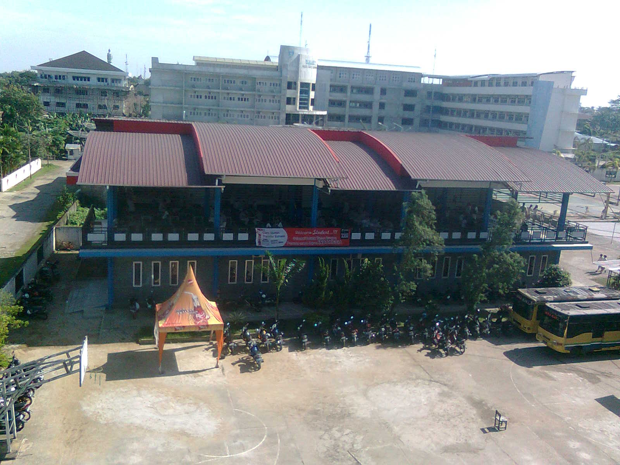

Slide 2
SK-KD
2. Merekonstruksi perjuangan bangsa Indonesia sejak masa Proklamasi hingga lahirnya Orde Baru
Standar Kompetensi
2.1 Merekonstruksi perkembangan masyarakat Indonesia sejak proklamasi hingga Demokrasi Terpimpin
Kompetensi Dasar

Slide 3
Indikator
Merekonstruksi peristiwa-peristiwa sekitar proklamasi.
Menjelaskan makna proklamasi bagi bangsa Indonesia.
Menganalisis perkembangan kehidupan politik ekonomi dan social budaya pada awal kemerdekaan
Menganalisis perjuangan mempertahankan kemerdekaan dari ancaman luar negeri dan dalam negeri
Menganalisis perkembang-an demokrasi Indonesia sejak Demokrasi Liberal hingga demokrasi terpimpin

Slide 4
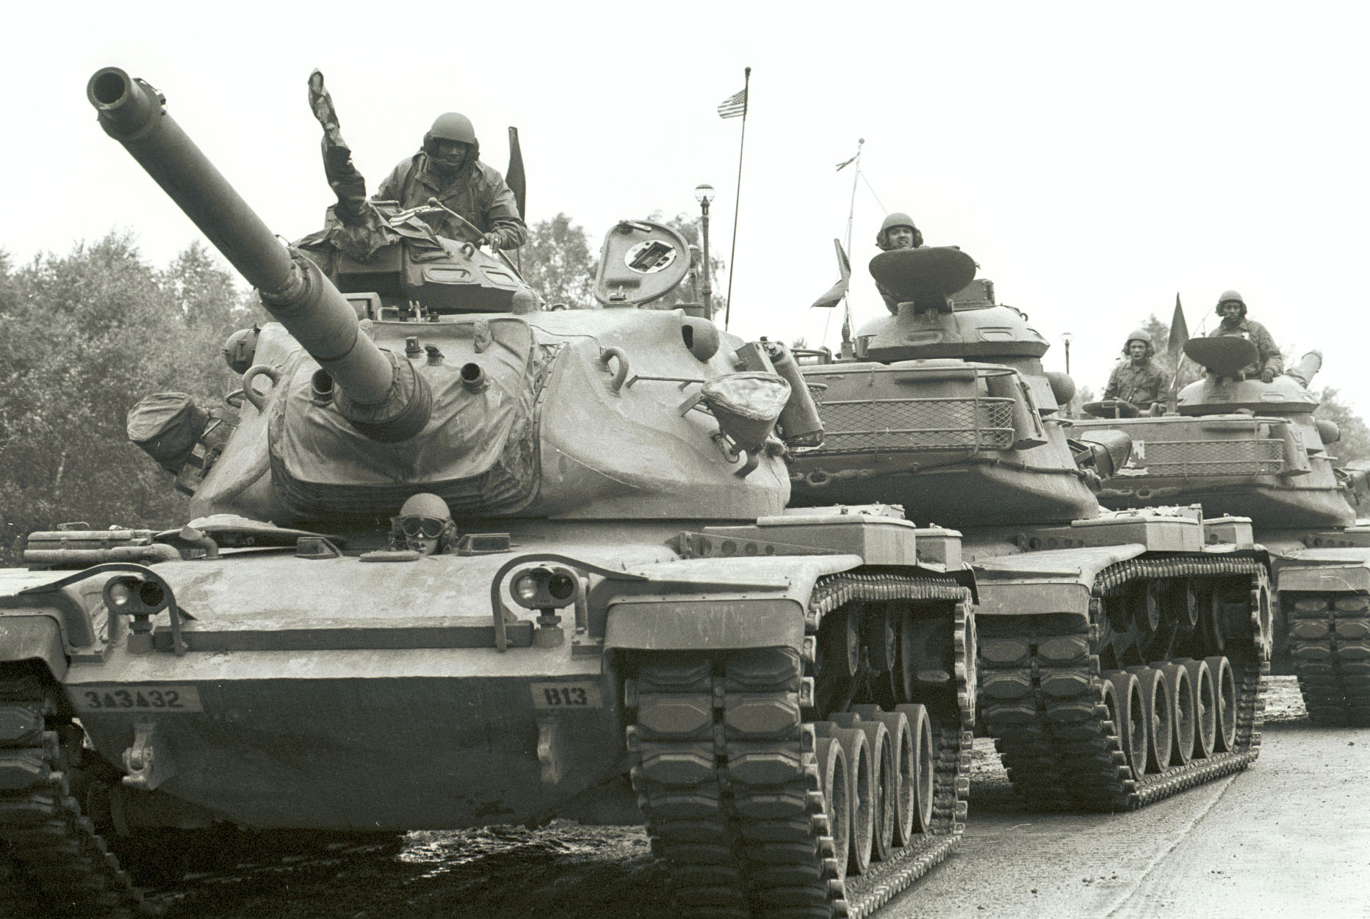
Konflik Indonesia-Belanda hingga pengakuan kedaulatan

Slide 5
BAB 6 Revolusi Menegakkan Panji-Panji NKRI
Menganalisis Perkembangan dan Tantangan Awal Kemerdekaan
1. Kondisi Awal Indonesia Merdeka
2. Kedatangan Sekutu dan Belanda
3. Merdeka atau Mati!

Slide 6
Kemenangan
Sekutu atas Jepang
Pada perang Dunia II
Proklamasi Kemerdekaan Indonesia
Belanda Berusaha menguasai
Kembali Indonesia
Perjuangan Mempertahankan Kemerdekaan
Fisik
Non Fisik
Pertempuran 5 hr di Semarang
Pert. Surabaya 10 Nop. 1945
Palagan Ambarawa
Bandung Lautan Api
Peristiwa Medan Area
Peristiwa Merah Putih di Biak
Pertemuan Hooge Veluwe
Perundingan Linggajati
Konferensi Inter Indonesia
Pembentukan KTN
Perundingan Renville
Roem-Royen
KMB

Slide 7
A
PERLAWANAN DI BERBAGAI DAERAH
(PERJUANGAN FISIK)

Slide 8
Jepang Menyerah kepada Sekutu tanggal 15 Agst 1945. Mendengar berita tersebut golongan muda (Sukarni, BM Diah ) menghadap Golongan Tua agar segera diproklamasikan kemerdekaan.
Golongan tua menolak, sehingga terjadilah peristiwa Rengasdengklok yaitu pengamanan Soekarno, Hatta ke Rengasdengklok dengan tujuan supaya tidak terpengaruh oleh Jepang

Slide 9
KEDATANGAN SEKUTU & NICA
Setelah mengalahkan Jepang, 7 perwira Sekutu tiba di Indonesia 8 Sep 1945- A.G. Greenhalgh
Rombongan Tentara Sekutu Mendarat di Tanjung Priok 16 Sep 1945- Wr. Patterson
Rombongan diboncengi NICA dipimp. Van der Plas ( mewakili HJ. Van Mook )
Pasukan khusus Sekutu yg mengurus Indonesia- AFNEI (Allied Forces Netherlans East Indies)- tiba 29 Sep 1945 di Jakarta

Slide 10
Sekutu masuk ke Indonesia melalui beberapa pintu wilayah Indonesia terutama daerah yang merupakan pusat pemerintahan pendudukan Jepang seperti
Jakarta,
Semarang, dan
Surabaya

Slide 11
24 Agustus 1945 Belanda-Inggris menandatangai Civil Affair Agreement (CAA) isinya al:
Penyerahan wilayah Indonesia yang telah “dibersihkan” oleh tentara Inggris kepada Nederland Indies Civil Administration (NICA) (berdasarkan kesepakatan sekutu untuk mengembalikan kondisi di asia kepada status quo, seperti sebelum invasi jepang yang dipertegas dalam deklarasi postdam 26 juli 1945).

Slide 12
Pada tanggal 16 September 1945, wakil Mountbatten, yakni Laksamana Muda WR Patterson dengan menumpang Kapal Cumberland, mendarat di Pelabuhan Tanjung Perak Surabaya. Dalam rombongan Patterson ikut serta Van Der Plass seorang Belanda yang mewakili H.J. Van Mook (Pemimpin NICA).

Slide 13
PEMBENTUKAN AFNEI
Setelah informasi dan persiapan dipandang cukup, maka Louis Mountbatten membentuk pasukan komando khusus yang disebut AFNEI (Allied Forces Netherlands East Indiers) di bawah pimpinan Letnan Jenderal Sir Philip Christison. Mereka tergabung di dalam pasukan tentara Inggris yang berkebangsaan India, yang sering disebut sebagai tentara Gurkha.

Slide 14
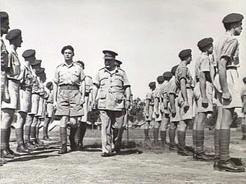
Allied Forces In the Netherlands East Indies (AFNEI) Letjend Sir Philip Christison
Tiba di Jakarta
29 Sept 1945 (2013)
30 Sept 1945

Slide 15
Kekuatan pasukan AFNEI dibagi menjadi tiga divisi, yaitu :
Divisi India 23 di bawah pimpinan Jenderal DC Hawthorn. Daerah tugasnya di Jawa bagian barat dan berpusat di Jakarta.
Divisi India 5 di bawah komando Jenderal EC Mansergh bertugas di Jawa bagian timur dan berpusat di Surabaya.
Divisi India 26 di bawah komando Jenderal HM Chambers, bertugas di Sumatra, pusatnya ada di Medan.

Slide 16
TUGAS AFNEI
Menerima penyerahan kekuasaan di Indonesia dari tentara Jepang tanpa syarat.
Membebaskan para tawanan perang dan Interniran Sekutu
Melucuti tentara Jepang & memulangkan kenegara asalnya
Menegakkan dan mempertahankan keadaan damai, menciptakan ketertiban, dan keamanan, untuk kemudian diserahkan kepada pemerintahan sipil.
Menghimpun keterangan guna menyelidiki pihak-pihak yang dianggap sebagai penjahat perang

Slide 17
Kedatangan tentara Sekutu diboncengi NICA yang akan menegakkan kembali kekuatannya di Indonesia. Hal ini menimbulkan kecurigaan terhadap Sekutu dan bersikap anti Belanda.

Slide 18
Langkah strategis Christison
Christison sebagai pemimpin AFNEI menyadari bahwa, untuk menjalankan tugasnya tidak mungkin tanpa bantuan pemerintah RI. Oleh karena itu, Christison bersedia berunding dengan pernerintah RI.
Pada tanggal 1 Oktober 1945, Christison mengeluarkan pernyataan pengakuan secara de facto tentang negara Indonesia.
(Namun, dalam kenyataannya pernyataan tersebut banyak dilanggarnya.)

Slide 19
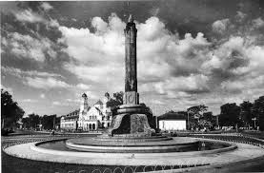
PERJUANGAN MEMPERTAHANKAN KEMERDEKAN
Perjuangan rakyat Semarang dalam melawan tentara Jepang
Pengambilalihan kekuasaan Jepang di Yogyakarta
Tugu Muda Semarang

Slide 20
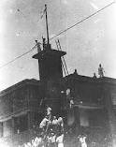
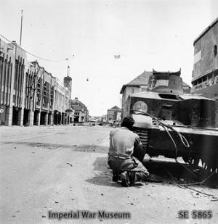
1. Pertempuran Surabaya 10 November 1945
Kedatangan pasukan sekutu tanggal 25 oktober 1945 yang dipimpin oleh brigjen A.W.S. Mallaby.
Pada tanggal 30 oktober 1945 terjadi pertempuran yang hebat di gedung bank internatio di jembatan merah. Pertempuran itu menewaskan brigjen mallaby.
Akibat meninggalnya Brigjen Mallaby, Inggris memberi ultimatum, isinya agar rakyat Surabaya menyerah kepada Sekutu. Secara resmi rakyat Surabaya, yang diwakili Gubernur Suryo menolak ultimatum Inggris. Akibatnya pada tanggal 10 November 1945 pagi hari, pasukan Inggris mengerahkan pasukan infantri dengan senjata berat dan menyerbu Surabaya dari darat, laut, maupun udara.

Slide 21
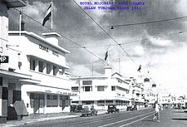
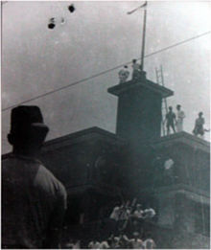
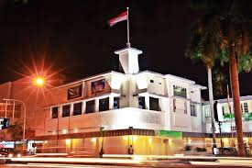
Oranje Hotel atau Hotel Oranye
Yamato Hoteru / Hotel Yamato
Hotel Majapahit
Hotel Surabaya
Hotel Gajahmada
Hotel Merdeka
Hotel Merah Putih

Slide 22
Kedatangan mereka diterima secara enggan oleh pemimpin pemerintah Jawa Timur, Gubernur Suryo. Setelah diadakan pertemuan antara wakil-wakil pemerintah RI dengan Mallaby, maka dihasilkan kesepakatan:
Inggris berjanji bahwa di antara tentara mereka tidak terdapat Angkatan Perang Belanda,
disetujui kerjasama antara kedua belah pihak untuk menjamin keamanan dan ketentraman,
akan segera dibentuk “Kontak Biro” agar kerjasama dapat terlaksana sebaik-baiknya, dan,
Inggris hanya akan melucuti senjata Jepang saja.

Slide 23
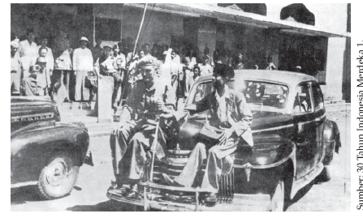
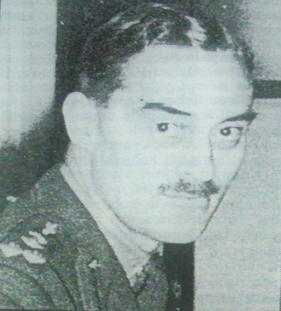

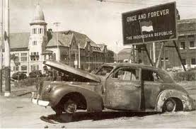
Brigjen Malaby

Slide 24
Inggris mengeluarkan intruksi yang isinya :
“……semua pemimpin bangsa indonesia dari semua pihak yang ada di kota surabaya harus datang selambat-lambatnya tanggal 10 november 1945 pukul 06;00 wib pagi,pada tempat yang telah di tentukan dan membawa bendera putih dengan di letakan di atas tanah pada jarak 100 m dari tempat bediri ,lalu mengangkat tangan tanda menyerah.”
Ultimatum itu ternyata tidak di taati.pada tanggal 10 November 1945 terjadi pertempuran yang sangat dahsyat

Slide 25
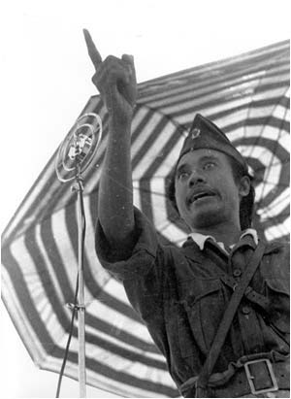
“Sang Orator Bung Tomo” ;
pembakar semangat juang dan pemimpin pertempuran 10 Nopember 1945 di Surabaya. Beliau gugur dalam peristiwa yang sangat dahsyat itu. (Para veteran Sekutu mengatakan bahwa peristiwa 10 Nop. 1945 di Surabaya sebagai Inferno / neraka, yang kedahsyatan perangnya lebih mengerikan dibandingkan perang dunia II)
Sumber : 30 Th. Indonesia Merdeka

Slide 26
2. Pertempuran Ambarawa
Terjadi tanggal 20 November s.d. 15 Desember 1945, antara pasukan TKR di bawah pimpinan Mayor Sumarto dan Pemuda Indonesia melawan pasukan Sekutu (Inggris).
Dimulai dari insiden yang terjadi di Magelang pada tanggal 26 Oktober 1945.

Slide 27
Gugur Letkol Isdiman, Komandan Resimen Banyumas, kemudian digantikan oleh Letkol Soedirman.
Kota Ambarawa berhasil dikepung selama 4 hari 4 malam oleh pasukan RI.
Mengingat posisi yang telah terjepit,maka pasukan Sekutu meninggalkan kota Ambarawa tanggal 15 Desember 1945 menuju Semarang.
Keberhasilan TKR mengusir Sekutu dari Ambarawa menjadi salah satu peristiwa penting dalam perjuangan mempertahankan kemerdekaan RI.

Slide 28
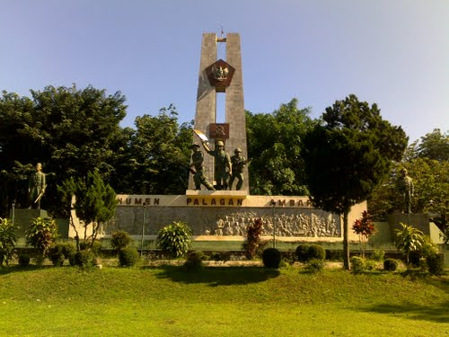
MONUMEN PALAGAN AMBARAWA

Slide 29
3. Pertempuran Medan Area 1 Desember 1945
9 Oktober 1945 tentara Inggris mendarat di Medan (Brigjen T.E.D Kelly)
Insiden terjadi di hotel Jalan Bali, Medan tanggal 13 Oktober 1945.
Saat itu seorang penghuni hotel (pasukan NICA) merampas dan menginjak-injak lencana Merah Putih yang dipakai pemuda Indonesia. Hal ini mengundang kemarahan para pemuda.
Akibatnya terjadi perusakan dan penyerangan terhadap hotel yang banyak dihuni pasukan NICA.
Pada tanggal 1 Desember 1945, pihak Sekutu memasang papanpapan yang bertuliskan Fixed Boundaries Medan Area di berbagai sudut kota Medan.
Sejak saat itulah Medan Area menjadi terkenal. Pasukan Inggris dan NICA mengadakan pembersihan terhadap unsur Republik yang berada di kota Medan.

Slide 30
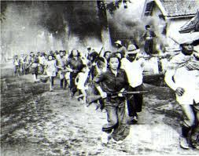
4. Bandung Lautan Api
Peristiwa ini dilatarbelakangi oleh ultimatum Sekutu 21 November 1945 untuk mengosongkan kota Bandung selambat-lambatnya tanggal 29 November 1945. Ultimatum tersebut tidak ditanggapi oleh para pejuang.

Slide 31
Lanjutan
Pemerintah RI di Jakarta memerintahkan agar TRI mengosongkan kota Bandung.
Markas TRI di Yogyakarta menginstruksikan agar Bandung tidak dikosongkan.
Para pejuang mematuhi perintah dari Jakarta.
23-24 Maret 1946 para pejuang meninggalkan Bandung.
Sebelumnya meninggalkan Bandung para pejuang menyerang Sekutu dan membumihanguskan kota Bandung.
Tujuannya agar Sekutu tidak dapat menduduki dan memanfaatkan sarana-sarana yang vital.

Slide 33
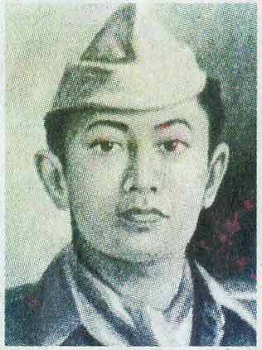
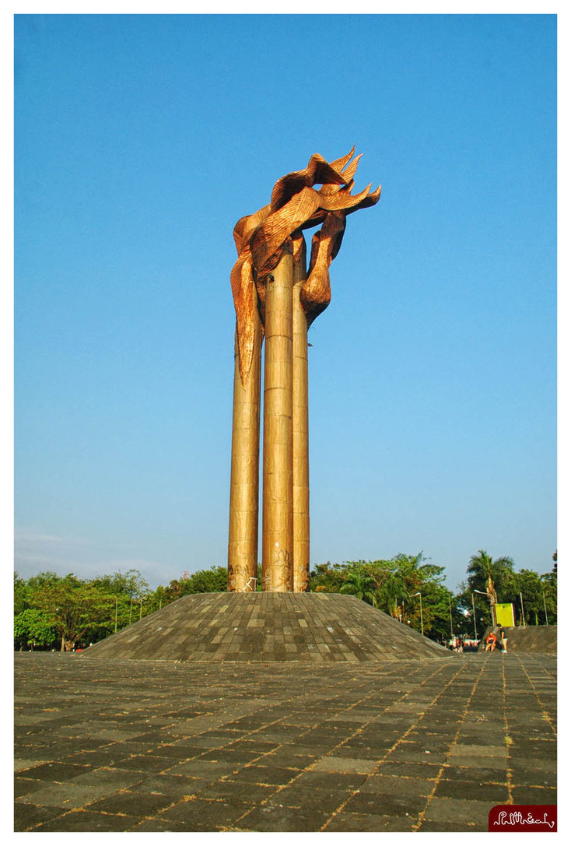
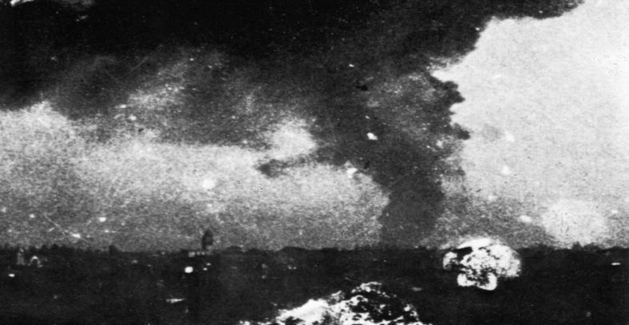
BANDUNG LAUTAN API
Muhammad Toha
Monumen Bandung Lautan Api

Slide 34
4. Karawang Bekasi
19 des 1945, Sekutu melancarkan serangan udara terhadap kota Karawang dan Bekasi.
Pasukan marinir Belanda, mendarat di Tanjung Periuk, 30 des 1945
4 jan 1946, ibukota dipindah ke Jogjakarta

Slide 35
KARAWANG BEKASI
Kami yang kini terbaring antara Karawang-Bekasi Tidak bisa teriak "Merdeka" dan angkat senjata lagi Tapi siapakah yang tidak lagi mendengar deru kami Terbayang kami maju dan berdegap hati? Kami bicara padamu dalam hening di malam sepi Jika dada rasa hampa dan jam dinding yang berdetak Kami mati muda. Yang tinggal tulang diliputi debu Kenang, kenanglah kami Kami sudah coba apa yang kami bisa Tapi kerja belum selesai, belum apa-apa Kami sudah beri kami punya jiwa Kerja belum selesai, belum bisa memperhitungkan arti 4-5 ribu jiwa Kami cuma tulang-tulang berserakan Tapi adalah kepunyaanmu
Kaulah lagi yang tentukan nilai tulang-tulang berserakan Ataukah jiwa kami melayang untuk kemerdekaan, kemenangan dan harapan Atau tidak untuk apa-apa Kami tidak tahu, kami tidak bisa lagi berkata Kami bicara padamu dalam hening di malam sepi Jika dada rasa hampa dan jam dinding yang berdetak Kenang-kenanglah kami Menjaga Bung Karno Menjaga Bung Hatta Menjaga Bung Syahrir Kami sekarang mayat Berilah kami arti Berjagalah terus di garis batas pernyataan dan impian Kenang-kenanglah kami Yang tinggal tulang-tulang diliputi debu Beribu kami terbaring antara Karawang-Bekasi Karya Chairil Anwar

Slide 36
Kaulah lagi yang tentukan nilai tulang-tulang berserakan Ataukah jiwa kami melayang untuk kemerdekaan, kemenangan dan harapan Atau tidak untuk apa-apa Kami tidak tahu, kami tidak bisa lagi berkata Kami bicara padamu dalam hening di malam sepi Jika dada rasa hampa dan jam dinding yang berdetak Kenang-kenanglah kami Menjaga Bung Karno Menjaga Bung Hatta Menjaga Bung Syahrir Kami sekarang mayat Berilah kami arti Berjagalah terus di garis batas pernyataan dan impian Kenang-kenanglah kami Yang tinggal tulang-tulang diliputi debu Beribu kami terbaring antara Karawang-Bekasi Karya Chairil Anwar

Slide 37
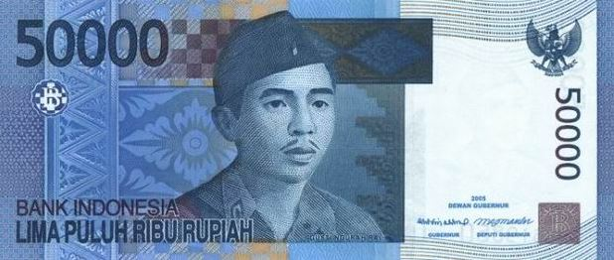
5. Puputan Margarana 20 November 1946
Letkol I Gusti Ngurah Rai, Komandan Resimen Nusa Tenggara, berusaha menggagalkan pembentukan NIT dengan mengadakan serangan ke tangsi NICA di Tabanan tanggal 18 Desember 1946.
Perang Puputan Margarana di Bali diawali dari keinginan Belanda mendirikan Negara Indonesia Timur (NIT).

Slide 38
NEXT
Pada tanggal 20 November 1946 dengan kekuatan besar Belanda melancarkan serangan dari udara terhadap kedudukan Ngurah Rai di desa Marga.
Dalam keadaan kritis, Letkol I Gusti Ngurah Rai mengeluarkan perintah “Puputan” yang berarti bertempur sampai habis-habisan (fight to the end).
Letkol I Gusti Ngurah Rai gugur beserta seluruh anggota pasukan

Slide 39
B PERJUANGAN DIPLOMASI

Slide 40
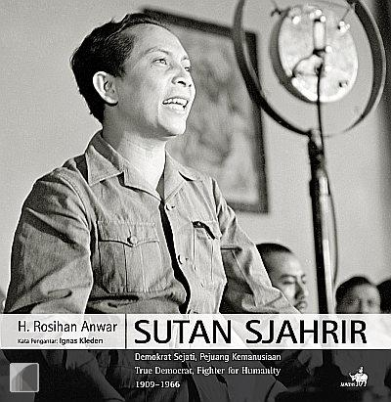
1. Perundingan Linggajati 10 November 1946 di Linggarjati, Cirebon.
Atas prakarsa
Lord Killearn dari Inggris (diplomat)
Delegasi Indonesia
Sutan Syahrir (ketua)
Mr. Muh. Roem
Mr. Susanto
Tirtoprodjo
dr. A.K. Gani
Belanda diwakili oleh
Prof. Scermerhorn
Isi perjanjian

Slide 41
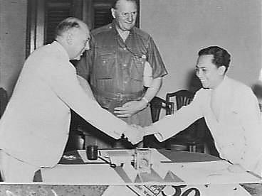
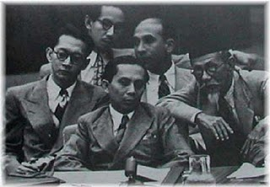
Hasil Perundingan Linggarjati.
Belanda mengakui kedaulatan RI secara defacto atas Jawa, Madura, dan Sumatera
RI dan Belanda akan bekerjasama membentuk RIS yang salah satu negara bagiannya adalah RI
RIS dan Belanda akan membentuk
Uni Indonesia-Belanda dengan Ratu Belanda sebagai ketuanya

Slide 42
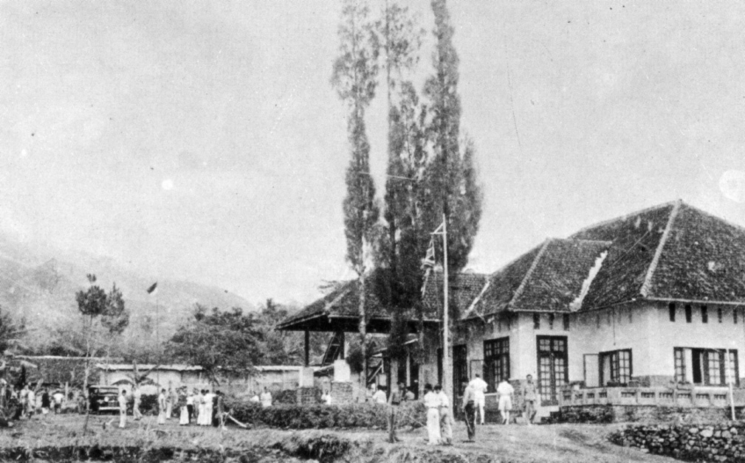
TEMPAT PERUNDINGAN LINGGARJATI

Slide 43
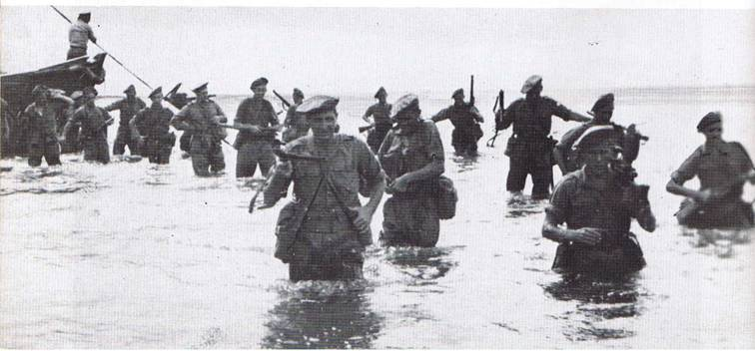
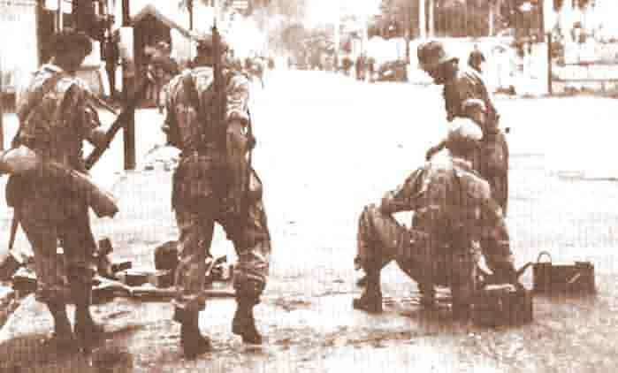
Agresi Militer Belanda I (Tanggal 21 Juli 1947)
Terjadi akibat beda tafsir atas isi naskah perjanjian linggajati
31 Juli 1947 masuk agenda DK PBB,
4 Agustus 1947, PBB mengeluarkan perintah kepada pihak-pihak terkait untuk menghentikan tembak menembak dan menyelesaikan pertikaian dengan cara arbitrase
Pembentukan KTN atas usul DK PBB (komisi jasa baik)

Slide 44
Tujuan serangan agresi militer Belanda I bersifat ekonomis. untuk menguasai sarana-sarana vital di Jawa dan Madura
Amerika Serikat dan Inggris memberikan reaksi yang negatif.

Slide 45
Komisis Tiga Negara (KTN)
Belgia (dipilih oleh Belanda) dipimpin Paul van Zeeland;
b. Australia (dipilih oleh Indonesia) dipimpin oleh Richard Kirby;
c. Amerika Serikat dipimpin oleh Dr. Frank Graham.

Slide 46
TUJUAN KTN
Mengawasi secara langsung penghentian tembak-menembak
Mempertemukan Indonesia dengan Belanda dalam Perjanjian Renville.

Slide 47
2. PERUNDINGAN RENVILLE
8 Desember 1947 – 17 Januari 1948
Pasca peristiwa AMB I, PBB membentuk KTN (Komisi Tiga Negara) yaitu Amerika Serikat, Australia, dan Belgia
KTN berhasil mengajak Belanda dan RI untuk berunding kembali. <Perundingan diadakan di atas Kapal Renville yang berlabuh di Teluk Jakarta>
Delegasi Indonesia diwakili oleh PM. Amir Sjarifuddin.
Delegasi Belanda dipimpin oleh Abdulkadir Wijoyoatmojo.

Slide 48
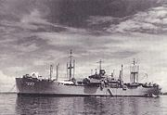
Hasil Perjanjian Renville
Belanda berdaulat di seluruh Indonesia sampai kedaulatannya diserahkan kepada RIS yang segera dibentuk.
Sebelum RIS dibentuk, pemerintah Belanda dapat menyerahkan sebagian kekuasaannya kepada suatu pemerintah federal sementara.
Pihak Republik menarik pasukannya dari daerah pendudukan Belanda ke daerah Republik.
Persetujuan ini menimbulkan konflik, karena Republik sekarang hanyalah wilayah Jawa bagian tengah dan sebagian besar wilayah Sumatra.

Slide 49
Agresi Militer II
Pernyataan Wakil Tinggi Mahkota Belanda, Dr. Beel bahwa Belanda tidak terikat lagi pada persetujuan gencatan senjata dalam perundingan Renville
19 Des 1948 Belanda membom lap ter Maguwo dan bangunan penting di ibukota Yogyakarta
Presiden Sukarno dan Moh.Hatta serta semua kabinet yg di Jogja ditangkap.

Slide 50
Pembentukam Pemerintahan Darurat Republik Indonesia (PDRI) di Bikittinggi di bawah pimpinan menteri kemakmuran Mr. Safruddin Prawiranegara
24 Des 1948 DK PBB mengeluarkan resolusi isinya penghentian tembak menembak dengan segera dan pembebasan Presiden RI serta pemimpin politik yang ditawan Belanda
Next

Slide 51
Serangan Umum 1 Maret 1949
Serangan dipimpin oleh komandan brigade X Letkol Soeharto
Pasukan TNI berhasil menduduki kota Yogyakarta selama 6 jam
Sri Sultan Hamengkubuwono IX menolak tawaran kerjasama dengan Belanda

Slide 52
Untuk memudahkan penyerangan,
maka dibentuk beberapa sektor :
a. sektor Barat dipimpin oleh Mayor Ventje Sumual,
b. sektor Selatan dan Timur dipimpin oleh Mayor Sardjono,
c. sektor Utara dipimpin oleh Mayor Kusno,
d. sektor Kota dipimpin oleh Letnan Amir Murtono dan Letnan Masduki.

Slide 53
Next
Pagi hari tanggal 1 Maret 1949 sekitar pukul 06.00 WIB tepat sirene berbunyi, serangan dilancarkan dari segala penjuru kota.
Letkol Soeharto langsung memimpin penyerangan dari sektor Barat sampai batas Jalan Malioboro sampai pukul 12.00 WIB tepat.

Slide 54
Tujuan Serangan Umum 1 Maret 1949.
Ke dalam
1) Mendukung perjuangan yang
dilakukan secara diplomasi.
2) Meninggikan moral rakyat dan TNI
yang sedang bergerilya.
b. Ke luar
1) Menunjukkan kepada dunia
internasional bahwa TNI mempunyai
kekuatan untuk mengadakan ofensif.
2) Mematahkan moral pasukan Belanda

Slide 55
Catatan
SU 1 Maret 1949 dan PDRI membuktikan kepada dunia bahwa TNI & Pemerintahan RI masih eksis
Amerika Serikat mengancam akan menghentikan bantuan ekonomi dan keuangan ( Mashall Plan ) kepada Belanda
Belanda – Indonesia kembali ke meja perundingan

Slide 56
Perjanjian Roem-Royen
Usaha UNCI untuk mengajak Indonesia-Belanda ke Perundingan Roem-Royen.
Delegasi RI : Mr.Moh.Roem
Delegasi Belanda : J.H.Van Royen.
Pemerintah Belanda membebaskan secara tak bersyarat pimpinan2 Republik Indonesia serta tahanan politik yang ditawan sejak 19 Des 1948
Perintah penghentian tembak-menembak/perang gerilya
Kesepakatan untuk mengadakan Koferensi Meja Bundar (KMB) di negeri Belanda

Slide 57
Rekam Peristiwa
1 JuLI 1949 scr resmi pemerintah RI kembali ke Yogyakarta.
10 Juli 1949 PB Jend Soedirman tiba di Yogya
13 Juli 1949 sidang kabinet I dan pengembalian mandat PDRI kpd wapres M. Hatta, mengangkat Sri Sultan Hamengkubuwono IX menjadi menteri pertahanan merangkap koordinator keamanan

Slide 58
Konferensi Inter Indonesia.
Negara-negara bagian yang dibentuk Belanda merasa bahwa dukungan yang diberikan Belanda adalah upaya untuk menguasai kembali seluruh Indonesia dengan politik devide et impera.
19 – 22 Juli 1949 Negara-negara diluar RI sepakat mengadakan konferensi dengan RI yang disebut Konferensi Inter – Indonesia.
30 Juli 1949 Konferensi dilanjutkan di Jakarta dipimpin Moh. Hatta menghasilkan kesepakatan untuk menyelenggarakan KMB ( Konferensi Meja Bundar ).

Slide 59
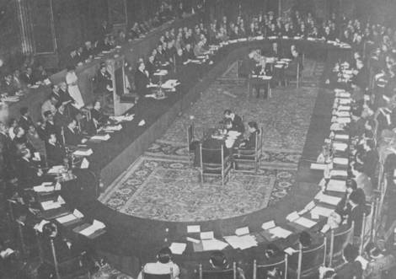
Konferensi Meja Bundar (KMB)
Diadakan di Den Haag, 23 Agustus – 2 november 1949
UNCI sebagai penengahnya.
Delegasi Belanda Van Maarseven
Delegasi Indonesia Moh. Hatta
Ketua konferensi William Dress ( PM Belanda )

Slide 60
Hasil KMB
Belanda mengakui RIS sebagai negara yg merdeka dan berdaulat.
Status Irian Barat akan dibicarakan satu tahun setelah penyerahan kedaulatan.
RIS dan Negeri Belanda akan disatukan dalam Uni Indonesia-Belanda yg diketuai oleh Ratu Belanda.
RIS mengendalikan hak milik dan memberikan hak konsesi dan izin baru bagi perusahaan-perusahaan Belanda.
RIS harus mengganti biaya Belanda selama berada di Indonesia sebesar 4,418 miliar gulden.

Slide 61
KMB (ISINYA?)
PERUNDINGAN RENVILLE (ISINYA?)
PERUNDINGAN ROEM ROYEN (ISINYA?)
KTN
UNCI
PRESIDEN, WAPRES DAN SEJUMLAH MENTERI DITAWAN BELANDA
AGRESI MILITER BELANDA I
PERJANJIAN LINGGARJATI (ISINYA?)
AGRESI MILITER BELANDA II
SERANGAN UMUM I MARET DI YOGYAKARTA
KONVERENSI INTERN INDONESIA

Slide 62
PERJANJIAN LINGGARJATI (ISINYA ?)
AGRESI BELANDA I DI SUMATERA
KTN
RENVILLE (ISINYA ?)
AGRESI BELANDA II DI YOGYA xi G
PRESIDEN, WAPRES DAN SEJUMLAH MENTERI DITAWAN BELANDA
ROEM ROYEN (ISINYA ?)
SERANGAN UMUM I MARET
KONVERENSI INTERN INDONESIA
UNCI
KMB (ISINYA ?)

Slide 63
Sumber Belajar
I Wayan Badrika, Sejarah untuk SMA JILID 2 kelas XI PROGRAM IPA, Erlangga, Jakarta 2006
BUKU SISWA SEJARAH INDONESIA KURIKULUM 2013 EDISI REVISI
BUKU GURU SEJARAH INDONESIA KURIKULUM 2013 KELAS XI
Google image

Slide 64
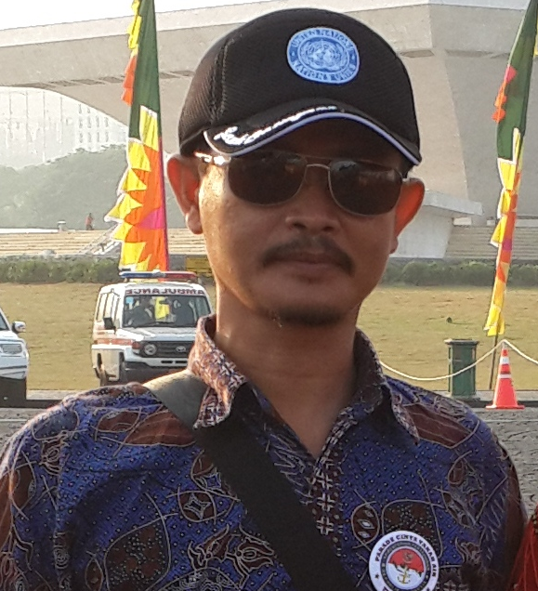
Disusun oleh :
YOSEF ARIF GUNAWAN, S.Sos
SMA KRISTEN IMMANUEL PONTIANAK
2012
SMART, WISE And ACCOUNTABLE

Slide 65
Sekian,
terimakasih atas perhatiannya
Tuhan memberkati….

Slide 66
Latihan Soal

